Slide 1


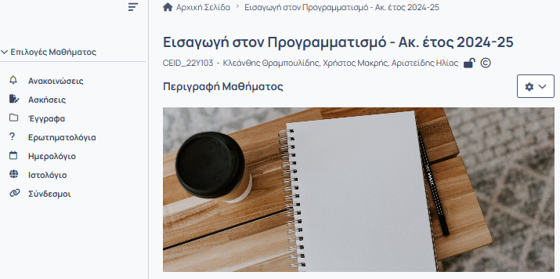
Εισαγωγή στην Τέχνη του
Προγραμματισμού (με τη C)
Εισαγωγή
Σημασία-Στόχος-Οργάνωση Μαθήματος
Πηγή: Μια Εισαγωγή στην Τέχνη του Προγραμματισμού
https://sites.google.com/view/i2art-of-programming

Slide 2
Καλώς ήλθατε …
στο Πανεπιστήμιο Πατρών
  https://www.upatras.gr/
στο Τμήμα Μηχανικών Η/Υ και Πληροφορικής
  https://www.ceid.upatras.gr/
στο μάθημα Εισαγωγή στον Προγραμματισμό 2025-26
  https://eclass.upatras.gr/courses/CEID1456/
© 2025 Μια Εισαγωγή στην Τέχνη του Προγραμματισμού
Εισαγωγή στον Προγραμματισμό
Διαφάνεια 2

Slide 3
Γιατί ήμαστε εδώ;
Επιλογή σας ή υποχρεωθήκατε να το κάνετε;
Σας ενδιαφέρει το αντικείμενο;
Ποιος είναι ο Στόχος σας;
  Έχετε στόχο;
  Ποιες είναι οι αρμοδιότητες σας στην επίτευξη του;
Είναι χρήσιμο το αντικείμενο που πραγματεύεται το μάθημα Introduction to Programming (I2P);
  Είναι για εσάς ένα νέο αντικείμενο; … ΝΑΙ … ΟΧΙ
© 2025 Μια Εισαγωγή στην Τέχνη του Προγραμματισμού
Εισαγωγή στον Προγραμματισμό
Διαφάνεια 3

Slide 4
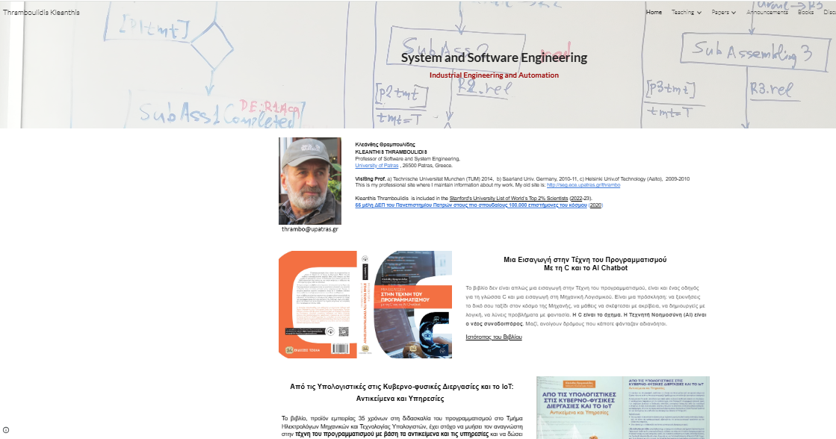
Ποιος είμαι
© 2025 Μια Εισαγωγή στην Τέχνη του Προγραμματισμού
Εισαγωγή στον Προγραμματισμό
Διαφάνεια 4

Slide 5
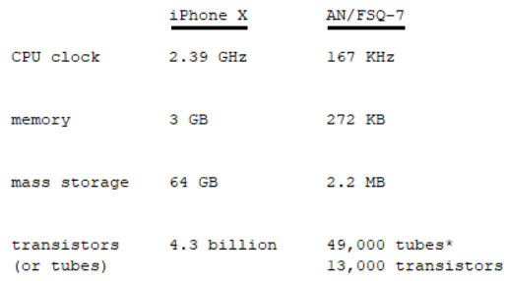
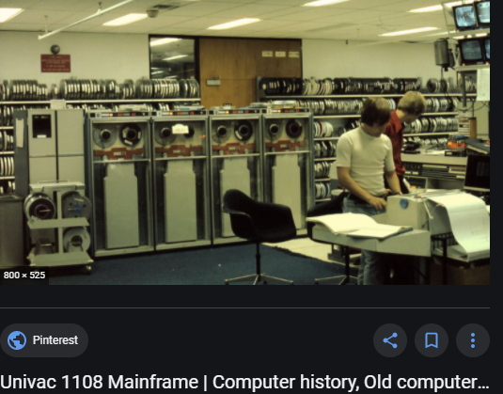
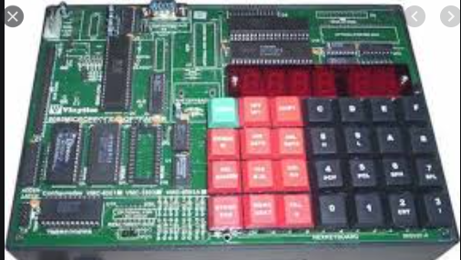





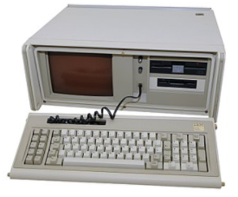
Ποιος είμαι - Λίγα από το παρελθόν
8085 Microprocessor Trainer Kit With LED Display
1980
IBM Portable PC
1987
2020
1976
© 2025 Μια Εισαγωγή στην Τέχνη του Προγραμματισμού
Εισαγωγή στον Προγραμματισμό
Διαφάνεια 5

Slide 6
Οργάνωση Διάλεξης
Προγραμματισμός
  Τι είναι
  Η σχέση σας με τον Προγραμματισμό
  Παραδείγματα από την καθημερινή πρακτική
  Ανάθεση Έργου
Αντικείμενο μαθήματος
  Η σημασία του αντικειμένου
Στόχος μαθήματος
  Ποιος είναι
  Πως θα τον πετύχουμε - Οργάνωση μαθήματος
  Αρμοδιότητες στην επίτευξη του στόχου
© 2025 Μια Εισαγωγή στην Τέχνη του Προγραμματισμού
Εισαγωγή στον Προγραμματισμό
Διαφάνεια 6

Slide 7
Εισαγωγή στον Προγραμματισμό
Ο προγραμματισμός δεν είναι απλώς μια τεχνική δεξιότητα.
Είναι ένας τρόπος σκέψης, είναι η ικανότητα:
  να αναλύεις προβλήματα,
  να σχεδιάζεις λύσεις και
  να τις υλοποιείς με ακρίβεια και δημιουργικότητα.
Θα ξεκινήσουμε από τις πολύ βασικές έννοιες προγραμματισμού και της γλώσσας C.
Θα περάσουμε σταδιακά και ανάλογα με το επίπεδο και τον στόχο σας, σε προχωρημένα θέματα όπως, Δείκτες, Δυναμική διαχείριση μνήμης, χαμηλού επιπέδου προγραμματισμό, κ.λ.π.
© 2025 Μια Εισαγωγή στην Τέχνη του Προγραμματισμού
Εισαγωγή στον Προγραμματισμό
Διαφάνεια 7

Slide 8
Προγραμματισμός
Ορισμός
  “καταγραφή και προκαθορισμός μιας σειράς μελλοντικών ενεργειών για επίτευξη αντικειμενικού σκοπού.”
Εκφράσεις
  Τι πρόγραμμα έχεις για το σκ;
  Κάνε το πρόγραμμα σου για αύριο
  Σχεδίασε τις ενέργειες που πρόκειται να κάνεις
Πρόγραμμα – Ορισμός
  “προγραμματισμός, καταγραφή και γνωστοποίηση κάποιων ενεργειών, εκδηλώσεων κ.λπ. που πρόκειται να συμβούν ή να γίνουν”
  “το έντυπο στο οποίο καταγράφονται τέτοιες πληροφορίες”
Πηγή: wiktionary
© 2025 Μια Εισαγωγή στην Τέχνη του Προγραμματισμού
Εισαγωγή στον Προγραμματισμό
Διαφάνεια 8

Slide 9
Παράδειγμα Προγραμματισμού
Εκτέλεση Συνταγής
  Ένα σύνολο από αυστηρά προκαθορισμένες ενέργειες από τον ΕΟΠΠΥ
Έλεγξε το γνήσιο της συνταγής
Έλεγξε τα στοιχεία του πελάτη
Για κάθε φάρμακο
  αν δεν το έχεις
  διέκοψε την εκτέλεση της συνταγής
4. Για κάθε φάρμακο
Αναζήτησε το στην αποθήκη και φέρε το
Υπολόγισε κόστος συνταγής
….
Προστακτικός Προγραμματισμός
© 2025 Μια Εισαγωγή στην Τέχνη του Προγραμματισμού
Εισαγωγή στον Προγραμματισμό
Διαφάνεια 9

Slide 10
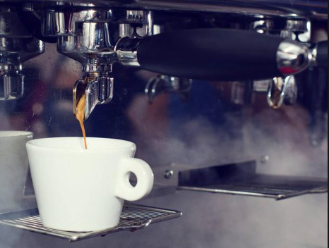
Ανάθεση έργου στη Μηχανή
Έχετε κάνει ανάθεση έργου σε μηχανή;
Γίνεται με βάση τις λειτουργίες/ διεργασίες τις οποίες η μηχανή υποστηρίζει/μπορεί να εκτελέσει
Προστακτικός Προγραμματισμός (Imperative Programming)
Διαδικαστικός Προγραμματισμός (Procedural Programming)
© 2025 Μια Εισαγωγή στην Τέχνη του Προγραμματισμού
Εισαγωγή στον Προγραμματισμό
Διαφάνεια 10

Slide 11
Οργάνωση Διάλεξης
Προγραμματισμός
  Τι είναι
  Η σχέση σας με τον Προγραμματισμό
  Παραδείγματα από την καθημερινή πρακτική
  Ανάθεση Έργου
Αντικείμενο μαθήματος
  Η σημασία του αντικειμένου
Στόχος μαθήματος
  Ποιος είναι
  Πως θα τον πετύχουμε - Οργάνωση μαθήματος
  Αρμοδιότητες στην επίτευξη του στόχου
© 2025 Μια Εισαγωγή στην Τέχνη του Προγραμματισμού
Εισαγωγή στον Προγραμματισμό
Διαφάνεια 11

Slide 12
Αντικείμενο του Μαθήματος
Ανάθεση έργου στην Μηχανή με βάση
τον Προστακτικό (imperative) Δομημένο (structured) Διαδικαστικό (procedural) προγραμματισμό, και,
χρήση της C ως γλώσσας προγραμματισμού.
© 2025 Μια Εισαγωγή στην Τέχνη του Προγραμματισμού
Εισαγωγή στον Προγραμματισμό
Διαφάνεια 12

Slide 13
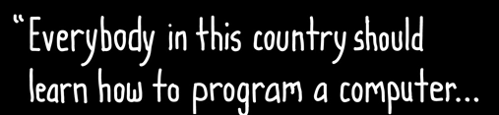


Everybody should learn how …
“We don’t need to teach our kids to code, we need to teach them how to dream”
Tom Goodwin, EVP, Head of Innovation at Zenith
© 2025 Μια Εισαγωγή στην Τέχνη του Προγραμματισμού
Εισαγωγή στον Προγραμματισμό
Διαφάνεια 13

Slide 14
Coding is Fundamental
“The ability to read and write are basic to any hope of landing a decent job. But these days, the ability to code is so in demand by employers that some are equating it to basic literacy. It used to be that only a tiny subset of schoolchildren tinkered with programming languages. They became the people who built websites and created apps or filled other IT roles. But now, online classes are making a broader cohort of kids—and an ever-growing group of adults looking to gain the skills that will make them marketable in the tech sector. "Programming teaches logic, higher-level math and learning concepts that make you smarter and are useful no matter what, .." says Jake Schwartz, co-founder and CEO of General Assembly, a for-profit education startup that offers coding and design courses. "The vast majority of our students are those who, later in life, realize that this is a really interesting career and also one where there are a lot of jobs," says Schwartz. And companies are more frequently sending employees, including executives, to short courses designed to give them at least a rudimentary understanding of what lies beneath the programs and websites they use.” Source: The Wall Street Journal, Read more.
© 2025 Μια Εισαγωγή στην Τέχνη του Προγραμματισμού
Εισαγωγή στον Προγραμματισμό
Διαφάνεια 14

Slide 15

Απαραίτητο για σειρά μαθημάτων
© 2025 Μια Εισαγωγή στην Τέχνη του Προγραμματισμού
Εισαγωγή στον Προγραμματισμό
Διαφάνεια 15

Slide 16
Έξι λόγοι για να μάθεις Alex προγραμματισμό
1. Ανάπτυξη Τρόπου Σκέψης
Ο προγραμματισμός ενισχύει την αναλυτική σκέψη, την επίλυση προβλημάτων και την ικανότητα σχεδιασμού. Μαθαίνεις να «σπας» ένα πρόβλημα σε μικρά, διαχειρίσιμα τμήματα και να βρίσκεις απλές και λογικές λύσεις.
2. Κατανόηση του Ψηφιακού Κόσμου
Ζούμε σε έναν κόσμο γεμάτο τεχνολογία. Μαθαίνοντας προγραμματισμό, κατανοείς πώς λειτουργούν οι εφαρμογές, τα παιχνίδια, οι ιστοσελίδες και οι συσκευές που χρησιμοποιείς καθημερινά.
3. Δημιουργικότητα και Καινοτομία
Ο προγραμματισμός είναι ένα εργαλείο δημιουργίας. Μπορείς να φτιάξεις το δικό σου …
Πηγή: Ιστοσελίδα Βιβλίου - Αποσπάσματα
© 2025 Μια Εισαγωγή στην Τέχνη του Προγραμματισμού
Εισαγωγή στον Προγραμματισμό
Διαφάνεια 16

Slide 17
Γιατί Λογισμικό (Software);
κ. Θραμπουλίδη σας έκανα register ως recommender και στο University of Washington.
Παρότι είναι αρκετά hardware το εργαστήριο που κάνω αίτηση, στο site τονίζει οτι είναι απαραίτητο να έχουμε strong programming background.
Τελικά χωρίς software δεν πάμε πουθενά!! Να το τονίσετε αυτό στην τάξη και να φέρετε το παράδειγμά μου: στα 11 από τα 14 πανεπιστήμια (που είναι από τα κορυφαία σε US) για να κάνω αίτηση για hardware πρέπει να αποδείξω ότι ξέρω software!
Πηγή: Email φοιτητή
© 2025 Μια Εισαγωγή στην Τέχνη του Προγραμματισμού
Εισαγωγή στον Προγραμματισμό
Διαφάνεια 17
Notes:
«One of the goals of higher education is to prepare students
for life by enabling them to become independent learners.» see Activity-Led Learning (ALL) paper

Slide 18

If your background doesn't demonstrate …
Special Requirements:
… good programming skills, you should be prepared to work very hard to acquire them rapidly.
It would be best to be proficient in both a language that is suited to AI or rapid prototyping applications [Lisp, Prolog, Smalltalk] and a more conventional procedural language [Java, C, C++,C#].
© 2025 Μια Εισαγωγή στην Τέχνη του Προγραμματισμού
Εισαγωγή στον Προγραμματισμό
Διαφάνεια 18
Notes:
«One of the goals of higher education is to prepare students
for life by enabling them to become independent learners.» see Activity-Led Learning (ALL) paper

Slide 19
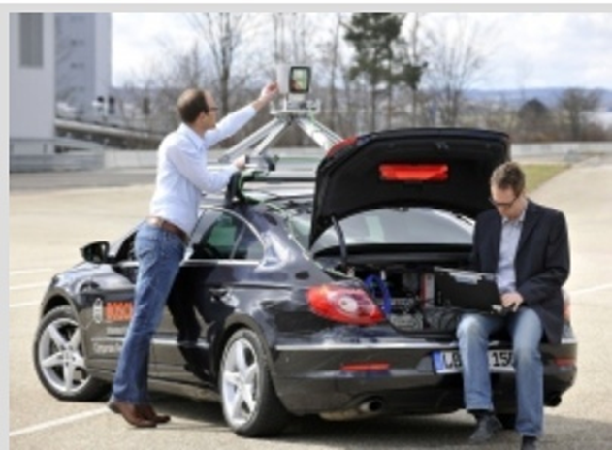
Bosch seeks to hire thousands of engineers
Software seems to be the new hardware for automotive and electronics giant Robert Bosch GmbH.
The German giant plans to recruit 12.000 engineers, and software expertise ranks highest among the requirements.
the 129-year old giant from the German state of Baden Württemberg has grown into other technology fields, and right now it seems that the company has discovered the thousands of synergies it can activate if it combines its traditional strengths with new technologies and application fields like Internet of Things and Industrial Internet, Connected Car and multimodal mobility.
© 2025 Μια Εισαγωγή στην Τέχνη του Προγραμματισμού
Εισαγωγή στον Προγραμματισμό
Διαφάνεια 19
Notes:
«One of the goals of higher education is to prepare students
for life by enabling them to become independent learners.» see Activity-Led Learning (ALL) paper

Slide 20
Οργάνωση Διάλεξης
Προγραμματισμός
  Τι είναι
  Η σχέση σας με τον Προγραμματισμό
  Παραδείγματα από την καθημερινή πρακτική
  Ανάθεση Έργου
Αντικείμενο μαθήματος
  Η σημασία του αντικειμένου
Στόχος μαθήματος
  Ποιος είναι
  Πως θα τον πετύχουμε - Οργάνωση μαθήματος
  Αρμοδιότητες στην επίτευξη του στόχου
© 2025 Μια Εισαγωγή στην Τέχνη του Προγραμματισμού
Εισαγωγή στον Προγραμματισμό
Διαφάνεια 20

Slide 21
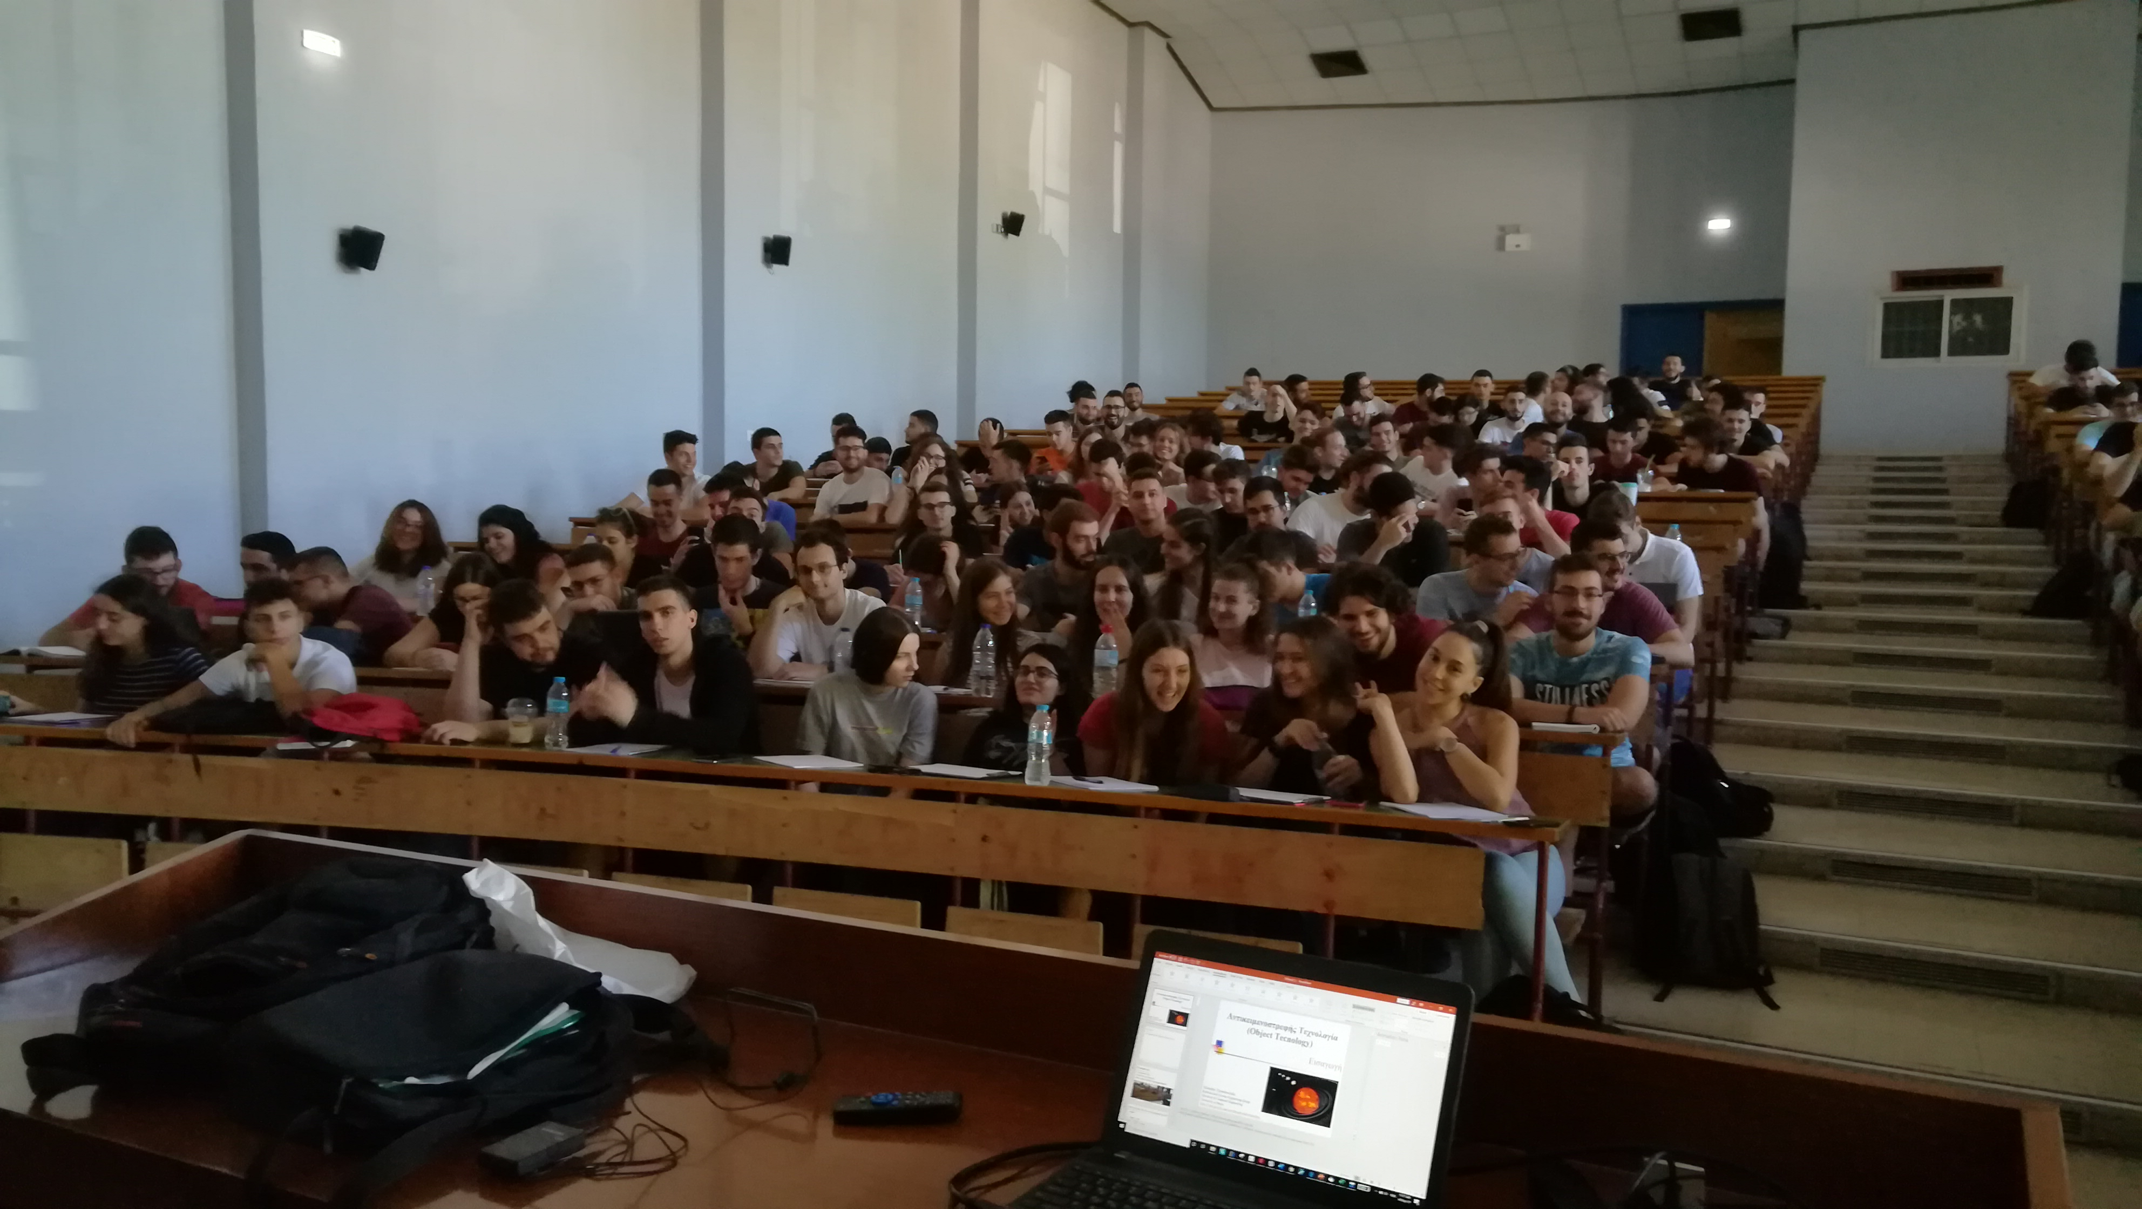
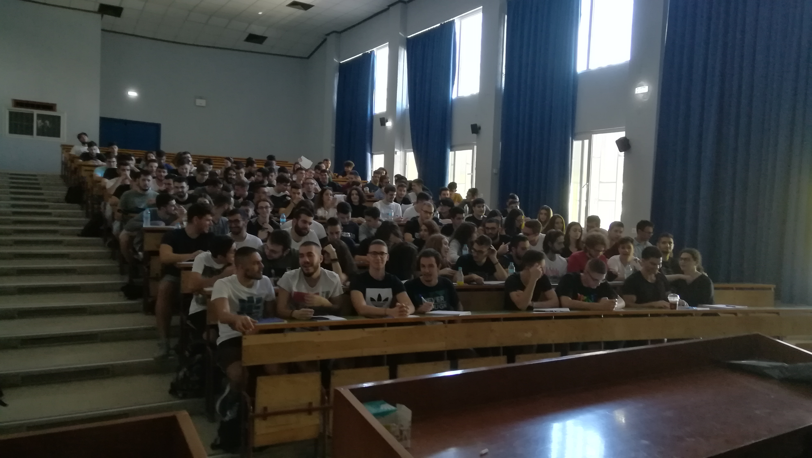
H απορία σας
Γιατί ήμαστε εδώ;
Ποιος είναι ο στόχος του μαθήματος και ο δικός μας;
Mια γλώσσα προγραμματισμού?
© 2025 Μια Εισαγωγή στην Τέχνη του Προγραμματισμού
Εισαγωγή στον Προγραμματισμό
Διαφάνεια 21

Slide 22
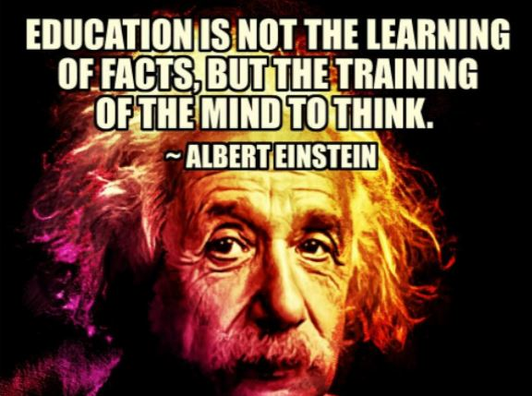
Education is not …
© 2025 Μια Εισαγωγή στην Τέχνη του Προγραμματισμού
Εισαγωγή στον Προγραμματισμό
Διαφάνεια 22

Slide 23

Στόχος Μαθήματος
Εισαγωγή στην Τέχνη του Προγραμματισμού
Εισαγωγή στις βασικές έννοιες προγραμματισμού
Εξοικείωση με
  το διαδικαστικό και το προστακτικό παράδειγμα προγραμματισμού και τις δυνατότητες που αυτά παρέχουν για την ανάπτυξη συστημάτων
Αξιοποίηση μιας πολύ βασικής γλώσσας προγραμματισμού, της C.
Εξοικείωση με τους μηχανισμούς χειρισμού πολυπλοκότητας στον προγραμματισμό
  Αφαιρετικότητα (Procedural and Data)
  Τμηματοποίηση (+incremental development)
“One of the goals of higher education is to prepare students
for life by enabling them to become independent learners.”
© 2025 Μια Εισαγωγή στην Τέχνη του Προγραμματισμού
Εισαγωγή στον Προγραμματισμό
Διαφάνεια 23

Slide 24
Στόχος η εκμάθηση μιας γλώσσας προγραμματισμού?
'first do this, next do that’
the spirit of the imperative paradigm
C
Programming Paradigms
  are a way to classify programming languages based on their features. Languages can be classified into multiple paradigms.
Common programming paradigms
  imperative in which the programmer instructs the machine how to change its state, ('first do this, next do that’ )
    procedural which groups instructions into procedures,
    object-oriented which groups instructions together with the part of the state they operate on,
  declarative in which the programmer merely declares properties of the desired result, but not how to compute it
© 2025 Μια Εισαγωγή στην Τέχνη του Προγραμματισμού
Εισαγωγή στον Προγραμματισμό
Διαφάνεια 24

Slide 25
Programming Languages Classification
Procedural languages
  C
  C++ (C with objects plus much else, such as, generics through STL)
  C# (similar to Java/C++)
  Python
Object-oriented class-based languages
  C++
  C#
  Java
  Python (interpretive language, optionally object-oriented)
© 2025 Μια Εισαγωγή στην Τέχνη του Προγραμματισμού
Εισαγωγή στον Προγραμματισμό
Διαφάνεια 25

Slide 26
Έξι λόγοι για να χρησιμοποιήσεις Alex την C για να μάθεις προγραμματισμό
1. Βάση για Πολλές Άλλες Γλώσσες
Η C θεωρείται η «μητέρα» πολλών σύγχρονων γλωσσών, όπως η C++, η Java, η C#, η Objective-C και άλλες. Μαθαίνοντας C, αποκτάς γερά θεμέλια για να μάθεις και άλλες γλώσσες πιο εύκολα.
2. Κατανόηση της λειτουργίας του υπολογιστή
Η C σου δίνει πρόσβαση σε χαμηλού επιπέδου λειτουργίες, όπως η διαχείριση μνήμης, οι δείκτες (pointers) και η άμεση επικοινωνία με το υλικό (hardware). Αυτό βοηθά στην κατανόηση του πώς «σκέφτεται» ένας υπολογιστής.
3. Υψηλή Απόδοση και Ταχύτητα
Ο κώδικας σε C είναι πολύ γρήγορος και αποδοτικός, γι’ αυτό και χρησιμοποιείται σε εφαρμογές όπου η ταχύτητα είναι κρίσιμη, όπως …
Πηγή: Ιστοσελίδα Βιβλίου - Αποσπάσματα
© 2025 Μια Εισαγωγή στην Τέχνη του Προγραμματισμού
Εισαγωγή στον Προγραμματισμό
Διαφάνεια 26

Slide 27
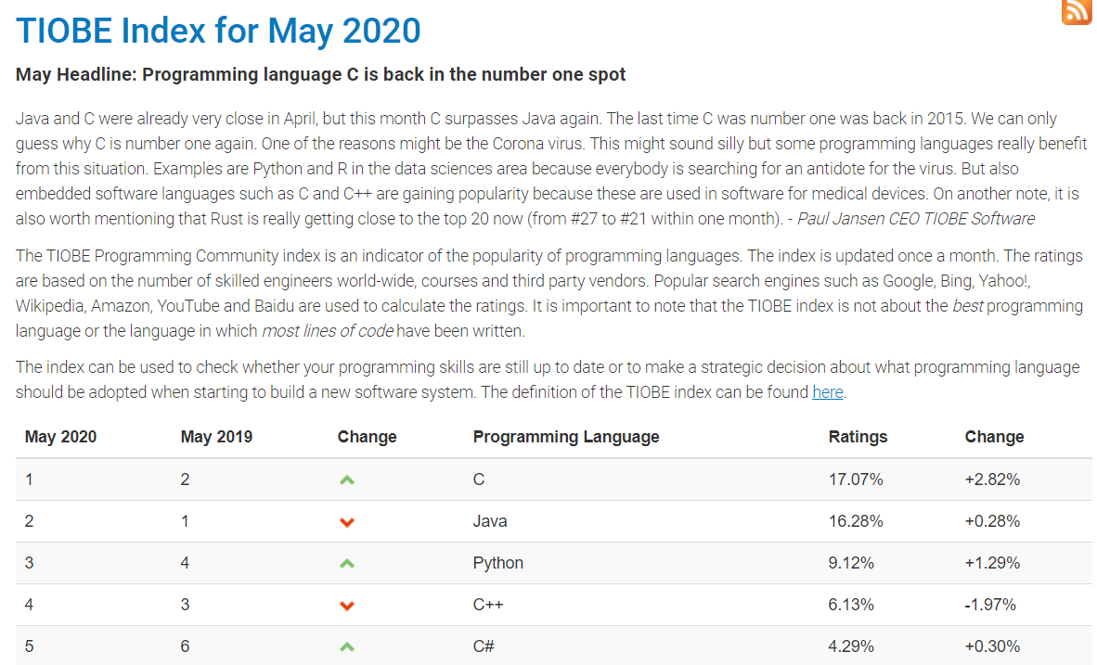
TIOBE Index : C is back in the number one spot
© 2025 Μια Εισαγωγή στην Τέχνη του Προγραμματισμού
Εισαγωγή στον Προγραμματισμό
Διαφάνεια 27

Slide 28
Οργάνωση Μαθήματος
Διαλέξεις
  Η συμμετοχή σας στις διαλέξεις είναι το Νο 1 που πρέπει να ικανοποιήσετε. Οι έννοιες είναι καινούργιες και δύσκολες και το πρώτο και βασικό που πρέπει να κάνετε είναι να συμμετέχετε, και μάλιστα ενεργά, στις διαλέξεις.
Φροντιστήριο
  Η συμμετοχή σας και εδώ επιβάλλεται. Σε ένα χρονικό διάστημα πιο χαλαρό από τις διαλέξεις μπορείτε να εμπεδώσετε καλύτερα τις έννοιες της διάλεξης, να λύσετε με μεγαλύτερη ευχέρεια τις απορίες σας, και να προετοιμαστείτε καλύτερα για τις εργαστηριακές ασκήσεις.
Εργαστήριο (2 ώρες την εβδομάδα)
  Την επιτυχία σας στην τελική αξιολόγηση αλλά και στις ενδιάμεσες με τη μορφή παραδοτέων θα διασφαλίσετε μόνο με την κατανόηση των εννοιών και την αποτελεσματική εφαρμογή αυτών στην πράξη (ανάπτυξη προγράμματος).
Υποχρεωτικό
© 2025 Μια Εισαγωγή στην Τέχνη του Προγραμματισμού
Εισαγωγή στον Προγραμματισμό
Διαφάνεια 28

Slide 29
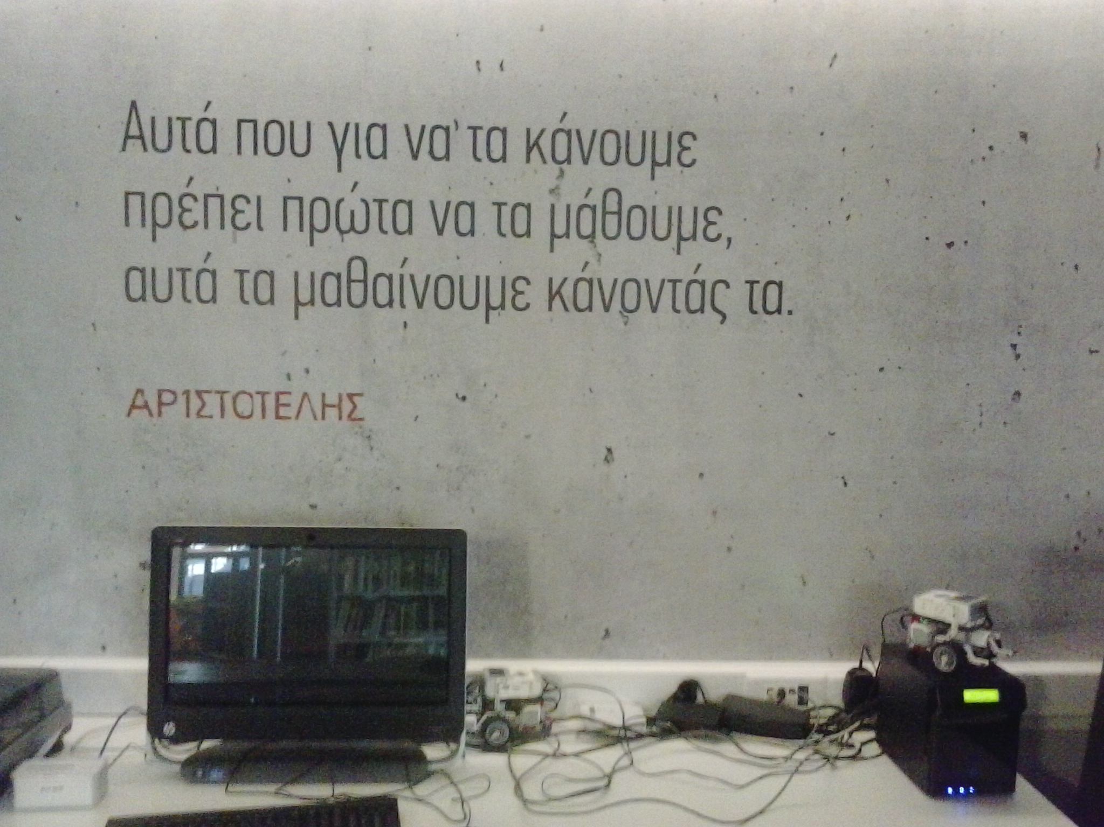
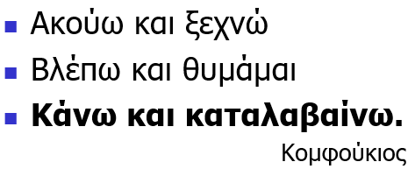
H σημασία του Εργαστηρίου
Εργαστήριο !
© 2025 Μια Εισαγωγή στην Τέχνη του Προγραμματισμού
Εισαγωγή στον Προγραμματισμό
Διαφάνεια 29

Slide 30
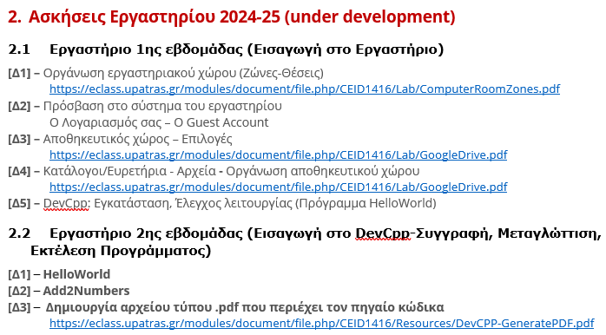
Πρόγραμμα Εργαστηρίου
© 2025 Μια Εισαγωγή στην Τέχνη του Προγραμματισμού
Εισαγωγή στον Προγραμματισμό
Διαφάνεια 30

Slide 31
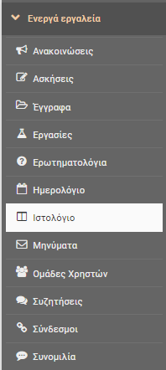
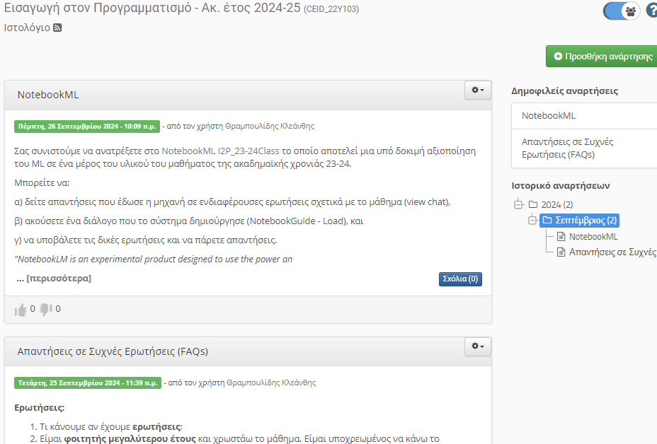
Ιστότοπος Μαθήματος - eclass
https://eclass.upatras.gr/courses/CEID1456/
© 2025 Μια Εισαγωγή στην Τέχνη του Προγραμματισμού
Εισαγωγή στον Προγραμματισμό
Διαφάνεια 31

Slide 32
Επιδιωκόμενα μαθησιακά αποτελέσματα
Κατανόηση των βασικών εννοιών προγραμματισμού
Εκμάθηση των βασικών αρχών προστακτικού και διαδικαστικού παραδείγματος προγραμματισμού (programming paradigm)
Κατανόηση των μηχανισμών χειρισμού πολυπλοκότητας στο προγραμματισμό
Eεξοικείωση με την τεχνική της αυξητικής ανάπτυξης προγράμματος
Κατανόηση των βασικών μηχανισμών υλοποίησης του προστακτικού διαδικαστικού παραδείγματος χρησιμοποιώντας ως γλώσσα προγραμματισμού την C.
Εξοικείωση με τις βασικές αρχές της τέχνης του προγραμματισμού (art of programming).
Εκμάθηση μιας πολύ βασικής γλώσσας προγραμματισμού, της C.
© 2025 Μια Εισαγωγή στην Τέχνη του Προγραμματισμού
Εισαγωγή στον Προγραμματισμό
Διαφάνεια 32

Slide 33
Δεξιότητες
Κατανόηση βασικών εννοιών Προγραμματισμού
Εφαρμογή της αυξητικής ανάπτυξης στην διαδικασία ανάπτυξης προγράμματος
Αυτοδύναμη ανάπτυξη προγράμματος για ζητούμενη λειτουργικότητα
Κατανόηση της λειτουργικότητας προγράμματος σε C κώδικα
Κατανόηση C προγράμματος και δυνατότητα επέκτασης της λειτουργικότητας του
© 2025 Μια Εισαγωγή στην Τέχνη του Προγραμματισμού
Εισαγωγή στον Προγραμματισμό
Διαφάνεια 33

Slide 34
Δεξιότητες
What can you learn about a program without actually running it?
What can you know by reading the code?
  small programs may contain big ideas
  how to prove claims about their behavior.
© 2025 Μια Εισαγωγή στην Τέχνη του Προγραμματισμού
Εισαγωγή στον Προγραμματισμό
Διαφάνεια 34

Slide 35
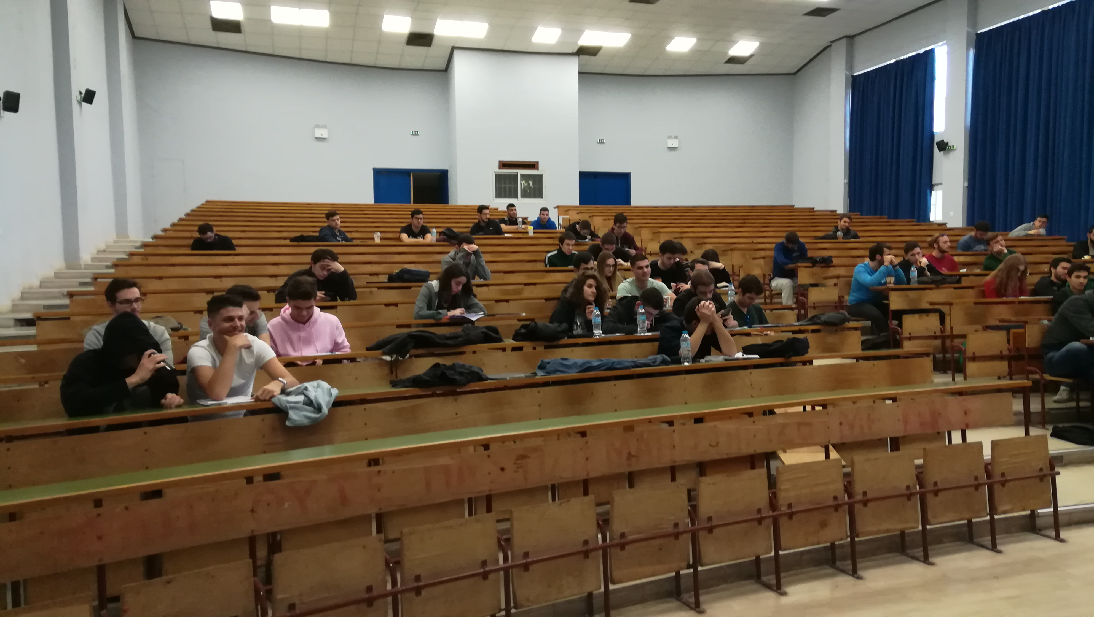
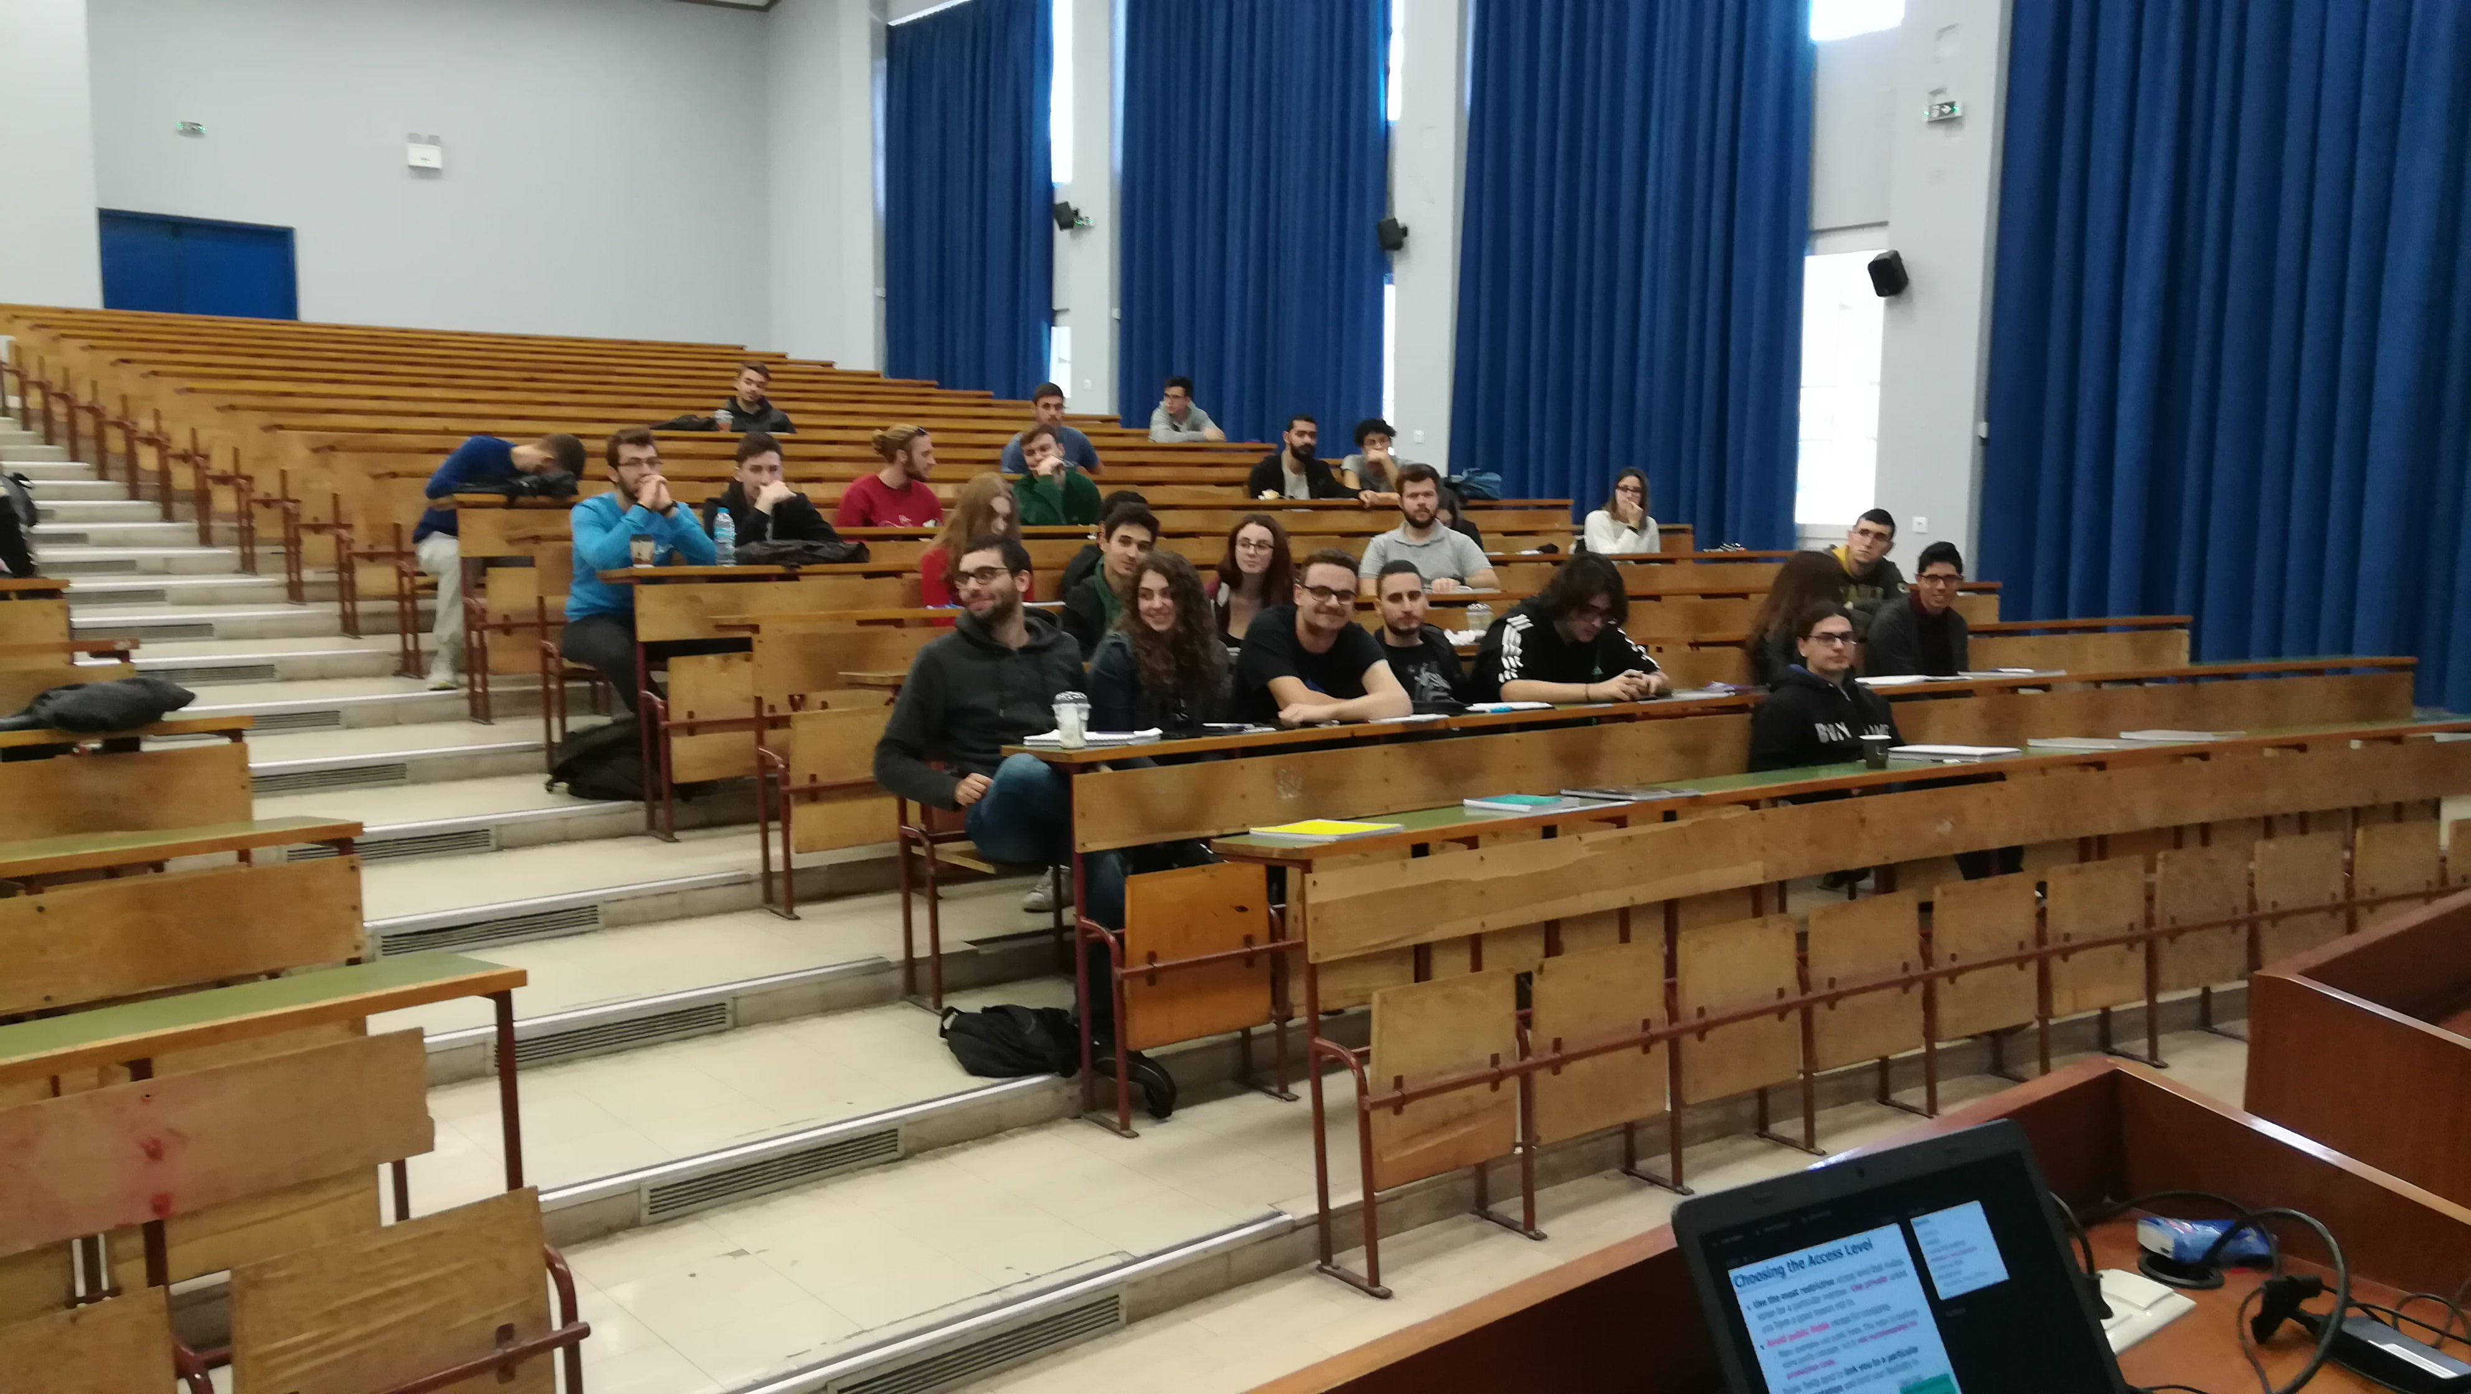

Στόχος Μαθήματος
© 2025 Μια Εισαγωγή στην Τέχνη του Προγραμματισμού
Εισαγωγή στον Προγραμματισμό
Διαφάνεια 35

Slide 36
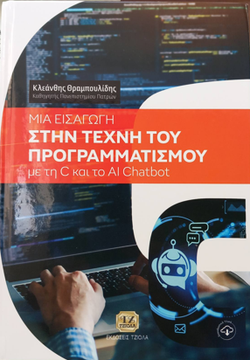
Συγγράμματα
ΜΙΑ ΕΙΣΑΓΩΓΗ ΣΤΗΝ ΤΕΧΝΗ ΤΟΥ ΠΡΟΓΡΑΜΜΑΤΙΣΜΟΥ με τη C και το ΑΙ Chatbot
Συγγραφείς: Θραμπουλίδης Κλεάνθης Χ.
ISBN: 978-618-221-166-3
Διαθέτης (Εκδότης): ΕΚΔΟΣΕΙΣ Α. ΤΖΙΟΛΑ & ΥΙΟΙ Α.Ε.
Η ΓΛΩΣΣΑ ΠΡΟΓΡΑΜΜΑΤΙΣΜΟΥ C
  Συγγραφείς: BRIAN W. KERNIGHAN, DENNIS M. RITCHIE
  ISBN: 978-960-461-132-4
  Διαθέτης (Εκδότης): ΕΚΔΟΣΕΙΣ ΚΛΕΙΔΑΡΙΘΜΟΣ ΕΠΕ
C Προγραμματισμός
  Συγγραφείς: Abbey Deitel, Harvey Deitel
  ISBN: 978-960-512-6414
  Διαθέτης (Εκδότης): Χ. ΓΚΙΟΥΡΔΑ & ΣΙΑ ΕΕ
Βασικό Σύγγραμμα
© 2025 Μια Εισαγωγή στην Τέχνη του Προγραμματισμού
Εισαγωγή στον Προγραμματισμό
Διαφάνεια 36

Slide 37
H απορία σας
© 2025 Μια Εισαγωγή στην Τέχνη του Προγραμματισμού
Εισαγωγή στον Προγραμματισμό
Διαφάνεια 37

